Slide 1
图像的几何运算
让图像做翻转
讲师：李立宗

Slide 2

本节目标
理解图像翻转的基本原理
掌握图像翻转的基本方法

Slide 3
图像翻转
A | A | A | A
B | B | B | B
C | C | C | C
D | D | D | D
D | D | D | D
C | C | C | C
B | B | B | B
A | A | A | A

Slide 4
图像翻转
A | B | C | D
A | B | C | D
A | B | C | D
A | B | C | D
D | C | B | A
D | C | B | A
D | C | B | A
D | C | B | A

Slide 5
图像翻转
A | B | C | D
E | F | G | H
I | J | K | L
M | N | O | P
M | N | O | P
I | J | K | L
E | F | G | H
A | B | C | D
P | O | N | M
L | K | J | I
H | G | F | E
D | C | B | A

Slide 6
图像翻转
A | B | C | D
E | F | G | H
I | J | K | L
M | N | O | P
D | C | B | A
H | G | F | E
L | K | J | I
P | O | N | M
P | O | N | M
L | K | J | I
H | G | F | E
D | C | B | A

Slide 7
图像翻转
函数flip
dst = cv2.flip( src, flipCode )
dst - 和原始图像具有同样大小、类型的目标图像；
src - 要处理的原始图像；
flipCode - 旋转类型。

Slide 8
图像翻转
函数flip
dst = cv2.flip( src, flipCode )
dst - 和原始图像具有同样大小、类型的目标图像；
src - 要处理的原始图像；
flipCode - 旋转类型。

Slide 9
图像翻转
函数flip
dst = cv2.flip( src, flipCode )
dst - 和原始图像具有同样大小、类型的目标图像；
src - 要处理的原始图像；
flipCode - 旋转类型。

Slide 10
图像翻转
函数flip
dst = cv2.flip( src, flipCode )
dst - 和原始图像具有同样大小、类型的目标图像；
src - 要处理的原始图像；
flipCode - 旋转类型。

Slide 11
图像翻转
flipCode参数意义
参数值 | 说明 | 意义
0 | 只能是0 | 绕着X轴翻转
正数 | 1/2/3等任意正数 | 绕着Y轴翻转
负数 | -1/-2/-3等任意负数 | 围绕X轴、Y轴同时翻转

Slide 12

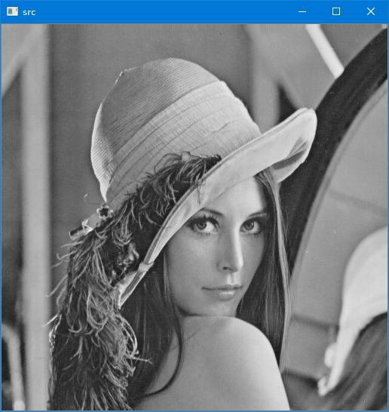
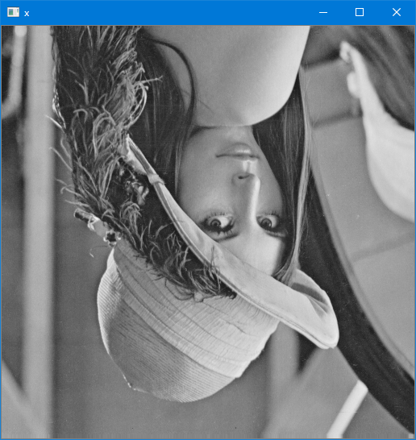
图像翻转
案例1：使用函数flip实现图像绕着x轴方向的翻转。
CODE
import cv2
src=cv2.imread("image/lena.bmp",-1)
x=cv2.flip(src,0)
cv2.imshow("src",src)
cv2.imshow("x",x)
cv2.waitKey()
cv2.destroyAllWindows()

Slide 13
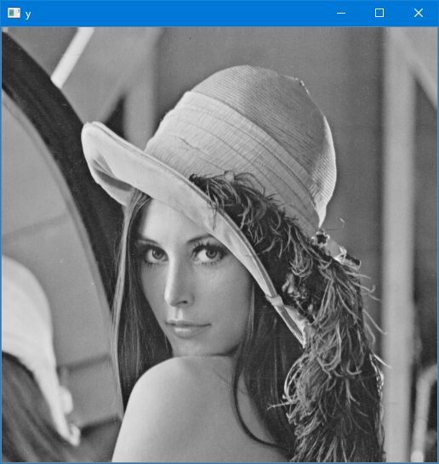
图像翻转
案例2：使用函数flip实现图像绕着y轴方向的翻转。
CODE
import cv2
src=cv2.imread("image/lena.bmp",-1)
y=cv2.flip(src,1)
cv2.imshow("src",src)
cv2.imshow("y",y)
cv2.waitKey()
cv2.destroyAllWindows()

Slide 14
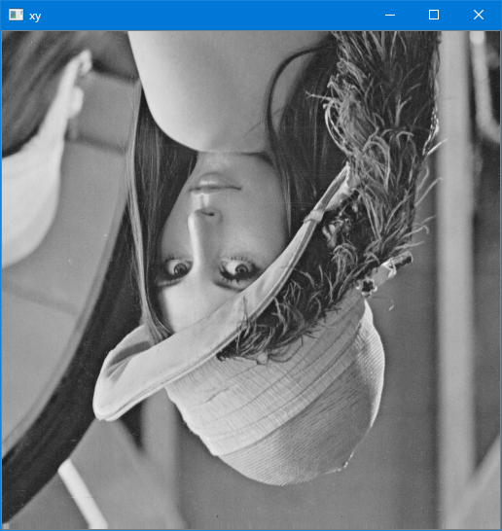
图像翻转
案例3：使用函数flip实现图像xy轴方向的翻转。
CODE
import cv2
src=cv2.imread("image/lena.bmp",-1)
xy=cv2.flip(src,-1)
cv2.imshow("src",src)
cv2.imshow("xy",xy)
cv2.waitKey()
cv2.destroyAllWindows()

Slide 15
总结
图像翻转的原理
图像翻转的方法

